Slide 1
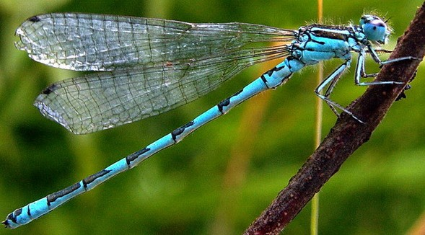
La demoiselle

Slide 2
Carte d’identité de la demoiselle
Un abdomen composé de plusieurs parties articulés les uns les autres.
Un abdomen auquel sont rattachés deux paires d'ailes dont la puissance propulse l'insecte à une vitesse impressionante. Six pattes articulées et terminées par des griffes.
yeux composés d'un champ de vision très large.

Slide 3
Carte d’identité de l’espèce
Ils vivent le long de la berge et au dessus de l'eau.
Leurs corps sont composés de trois parties différentes

Slide 4
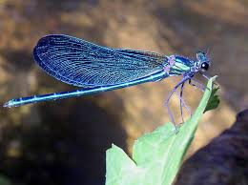
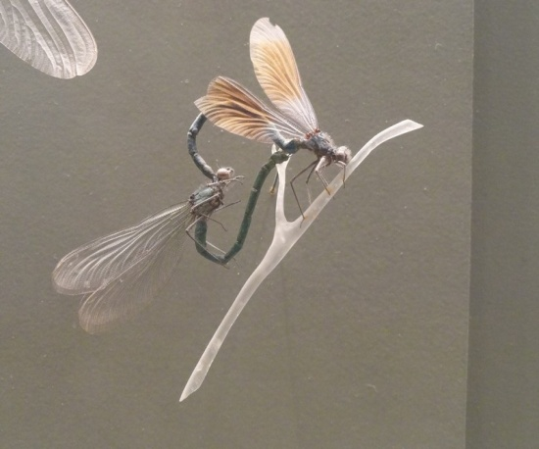
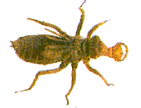
.
DEMOiSELLE
demoiselle
Accouplement de demoiselle
oeufs de demoiselle
Larve de demoiselle

Slide 5
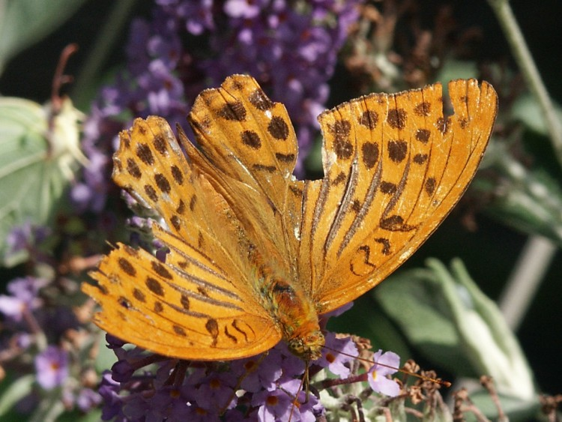
Les demoiselles et leurs larves sont des prédateurs carnivores, qui chassent les autres insectes. Les larves utilisent un appendice situé au niveau de la bouche leur permettant d'attraper des proies: le masque. Les adultes capturent les moustiques, mouches et papillon en plein vol.

Slide 6
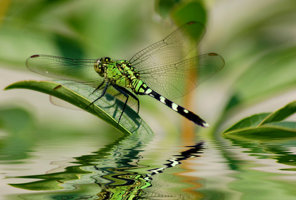
u
Les larves des demoiselles sont aquatiques, elles vivent dans l'eau. Les demoiselles ne volent pas aussi bien que les libellules, aussi ne s'éloignent-elles pas trop de l'eau : on peut les rencontrer à proximité des ruisseaux.

Slide 7
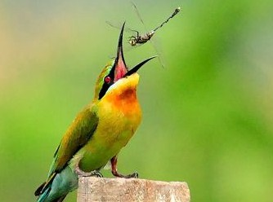

Slide 8
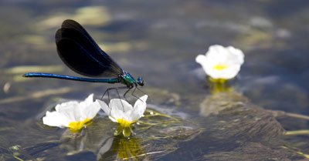

Slide 9
Intérêt pour notre espace nature :
Elles peuvent attirer les oiseaux , le héron
fin

